Slide 1

Der Freizeitfinder
Veit Kiebler, Willi Hertel, Marius Biegger & David Horseling

Slide 2

Ursprüngliches Mockup

Slide 3
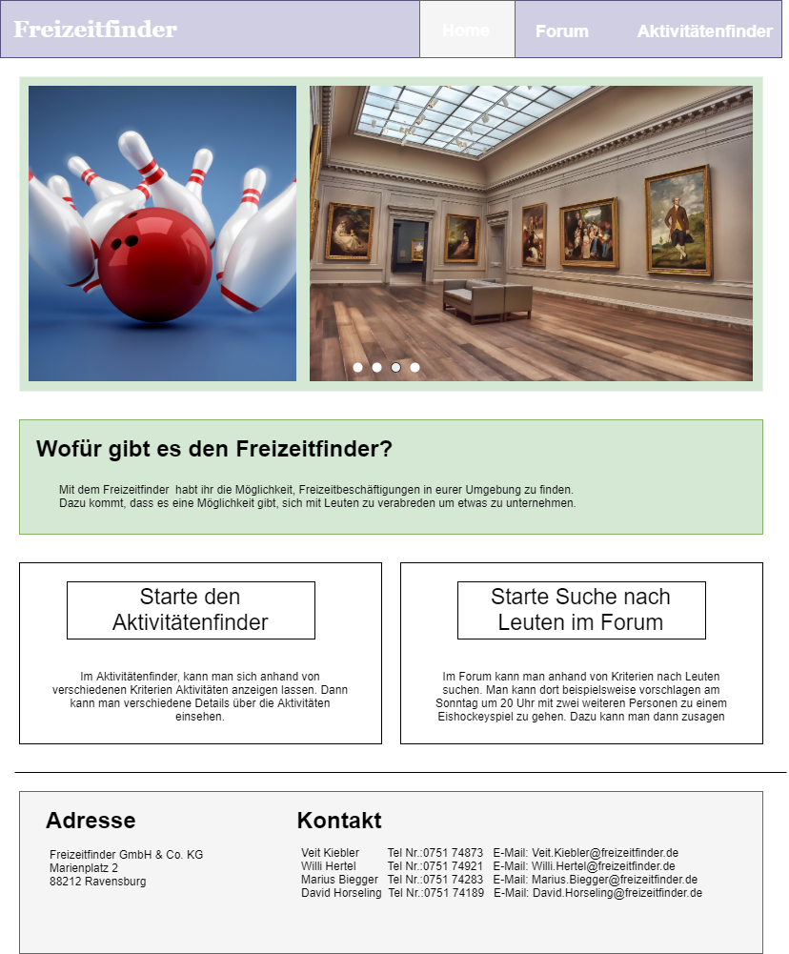
Beispiel der Börse

Slide 4
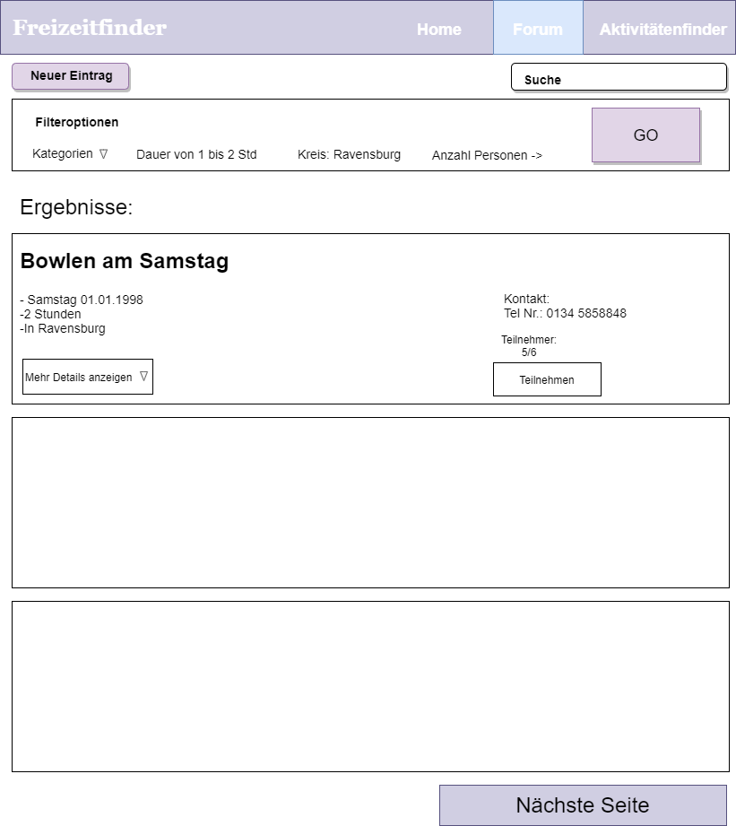
Beispiel der Börse

Slide 5
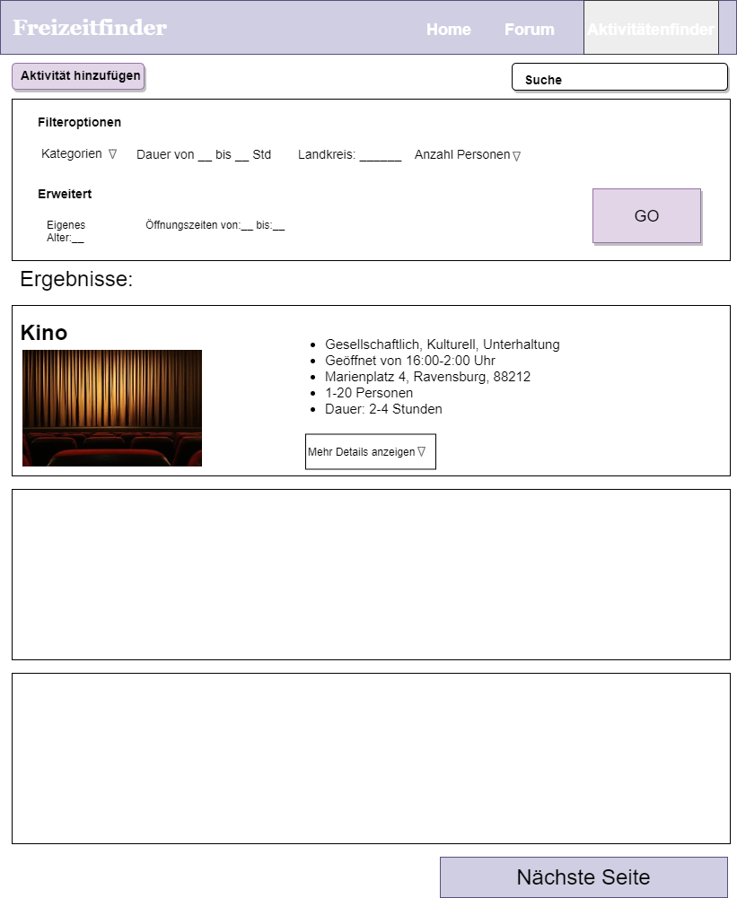
Beispiel der Börse

Slide 6

Umsetzung
- Startseite mit Vorstellung des Freizeitfinders / Teams
- Forum für Nutzer mit Datenbankaustausch
- Darstellung aller Aktivitäten / neue Einträge können angelegt werden

Slide 7

Livepräsentation

Slide 8

Datenhaltung

Slide 9

Weitere Schritte
- Filteroptionen einbauen
- Prüfung für grundlegende Eingaben
- UI schöner gestalten / Unterstützung von Bildern
- Seite live schalten

Slide 10
Danke für eure Aufmerksamkeit!

